Slide 1

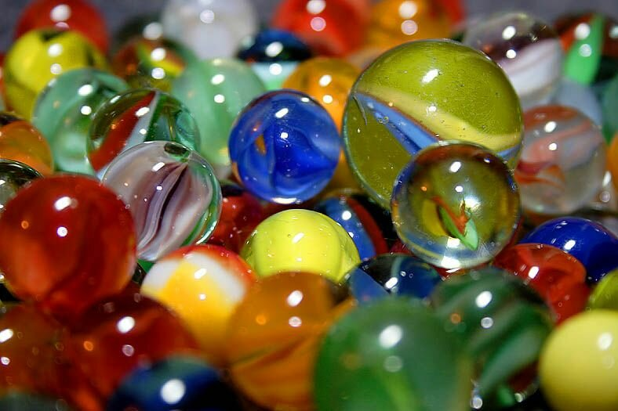
Структурное подразделение «Детский сад «Бабочка» ГБОУ ООШ № 6
г. Новокуйбышевск, Самарская область.
ИСПОЛЬЗОВАНИЕ КАМЕШКОВ
«МАРБЛС»
В КОРРЕКЦИОННО-РАЗВИВАЮЩЕЙ РАБОТЕ
С ДЕТЬМИ С ТНР СТАРШЕГО
ДОШКОЛЬНОГО ВОЗРАСТА
педагог – психолог
Киселева Ольга Николаевна

Slide 2

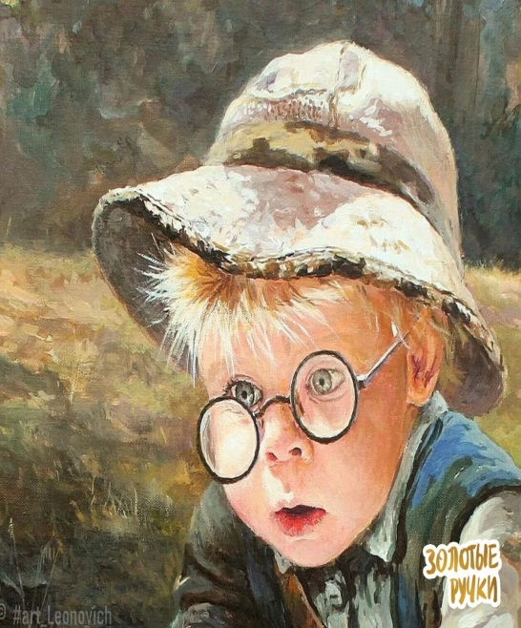
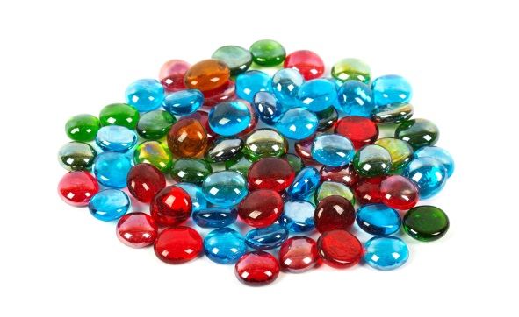
«Без игры нет и не может быть полноценного умственного развития ребенка.
Игра – это огромное окно, через которое
в духовный мир ребенка вливается живительный поток представлений, понятий.
Игра – это искра, зажигающая огонек пытливости и любознательности».
В. А. Сухомлинский.
Применение камешков"Марблс" это один из нетрадиционных приемов обучения,
интересный для детей. Камешки — интересный, доступный для сенсорного развития, и к тому же многогранный материал для множества маленьких затей.
Идей достаточно много, как можно использовать с пользой:
играть, творить, изучать математику, развивать восприятие,
мелкую моторику и логическое мышление.

Slide 3
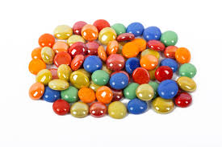
У детей с ТНР наблюдаются весьма низкие показатели в объёме кратковременной и долговременной памяти . По сравнению с нормально говорящими у детей с ТНР снижен объём всех видов памяти (слуховой, зрительной, тактильно -кинестетической). Нарушение структуры деятельности, неточное и фрагмен­тарное восприятие инструкции связаны с особенностями внимания. Внимание у детей с ТНР характеризуется рядом особен­ностей: неустойчивостью, трудностью переключения, низким уровнем произвольности. Составляю­щие большинство детей с ТНР отличаются низкой познавательной актив­ностью, проявляющейся в отсутствии интереса к заданиям, в недостаточном уровне психического напряжения и т. д. Вследствие двигательных и сенсорных нарушений недоста­точно развивается наглядно - действенное и наглядно - образное мышление. Задержано формирование словесно - логического мышления, что проявляется в трудностях установления сход­ства и различия между предметами, несформированности многих обобщающих понятий, в трудностях классификации предметов по существенным признакам. Задержка в развитии речи знаменует собой и задержку развития вооб­ражения. Для детей с ТНР характерны недостаточная подвижность, инертность, быстрая истощаемость процессов воображения. У детей слабо развита зрительно-моторная координация.
Поэтому дети данной категории нуждаются в организации коррекционно-развивающей работе.

Slide 4
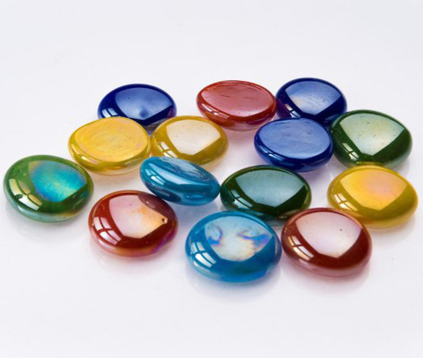
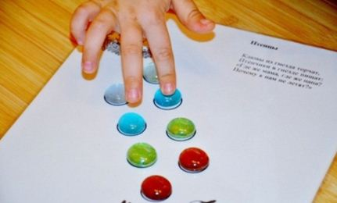
Игры с камнями «Марблс» приобретают все большую популярность среди педагогов дошкольных учреждений. Несмотря на свою простату и доступность они вызывают большой интерес у детей. С их помощью можно решить множество коррекционных задач. К таким задачам относятся:
развитие мелкой моторики;
развитие памяти, внимания, зрительно-моторной координации;
развитие восприятия, наглядно-образного мышления, логического мышления, пространственного воображения;
формирование умения сравнивать и анализировать;
формирование познавательного интереса.

Slide 5
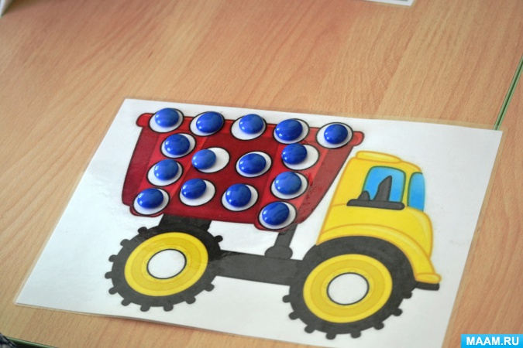
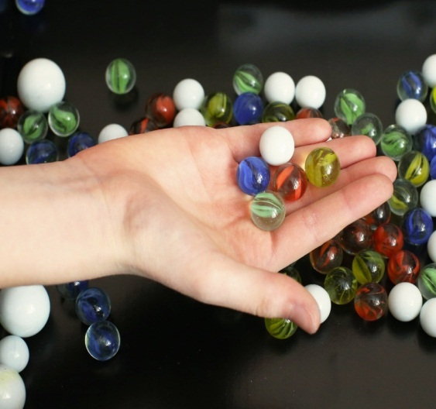
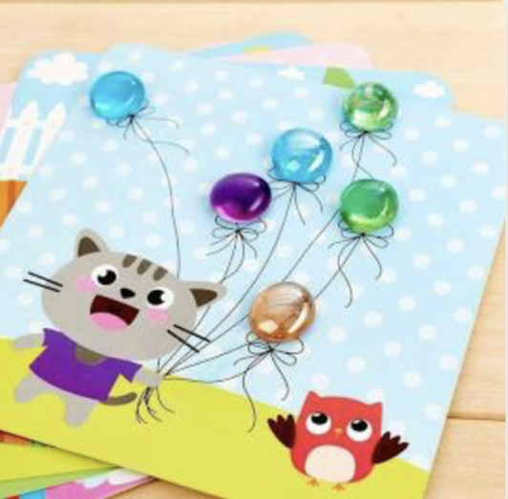
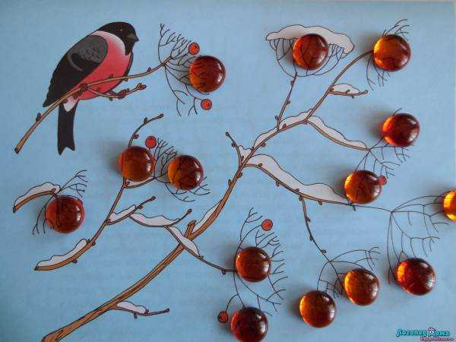
Развитие мелкой моторики
Движение пальцев рук стиммулируют деятельность центральной нервной системы и ускоряют развитие речи ребенка.
Дети с удовольствием перебирают камешки,
перекладывают из одной руки в другую.
Выкладывают картинки.

Slide 6
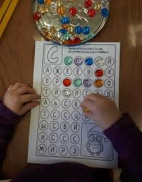
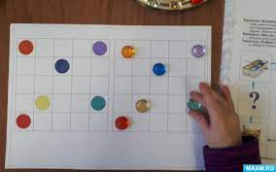
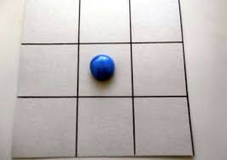
Развитие устойчивости и концентрации внимания
Развивая у детей внимание с помощью камешков МАЛБРС детям предлагают следующие упражнения и игры:
«Муха»;
«Выложи такой же узор»;
«Закрой все буквы» и другие

Slide 7
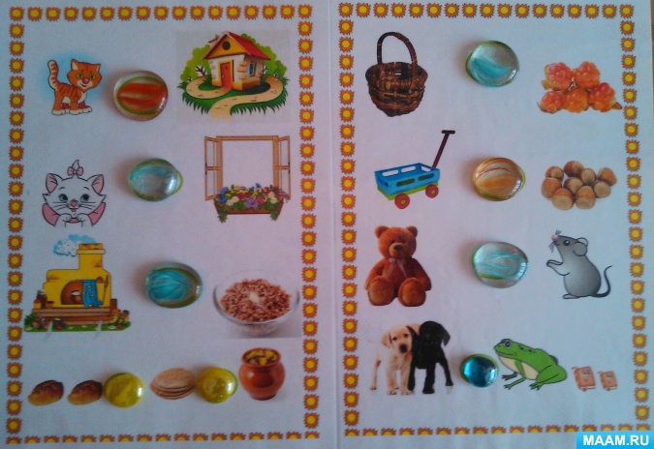
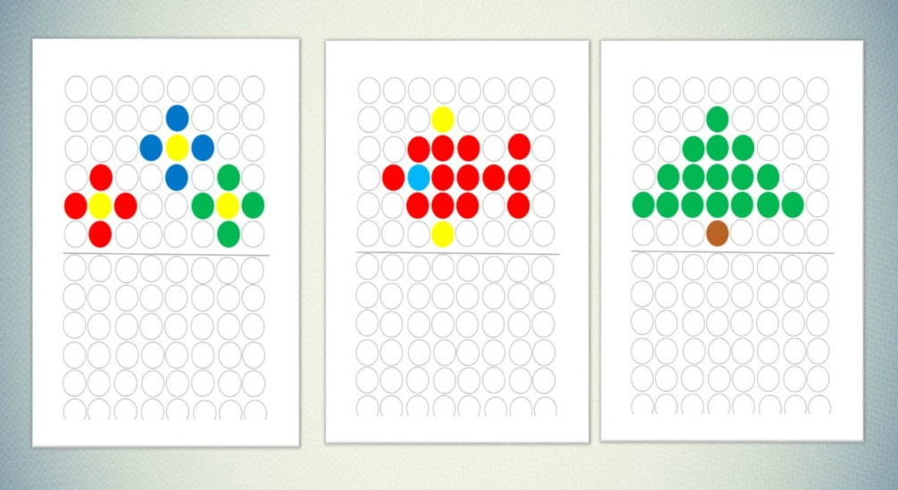
Развитие зрительной и ассоциативной памяти

Slide 8
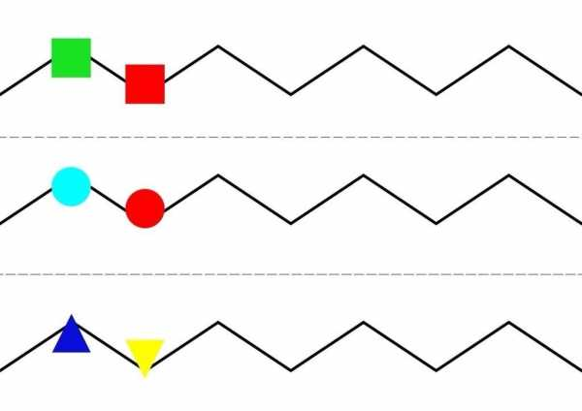
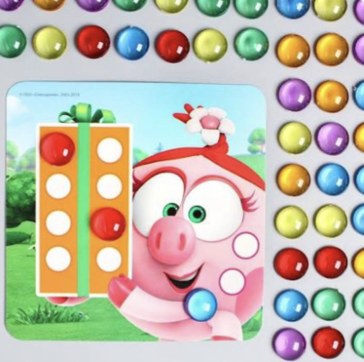
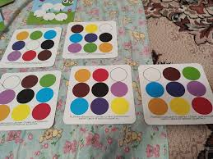
Развитие мышления
Игры, направленные на формирование мыслительных процессов способствуют
умению у детей находить закономерности, делать умозаключения, выделять существенное и другое.

Slide 9

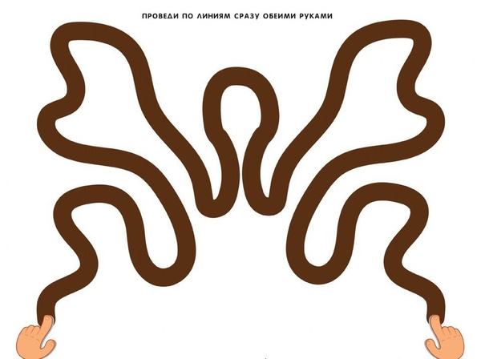
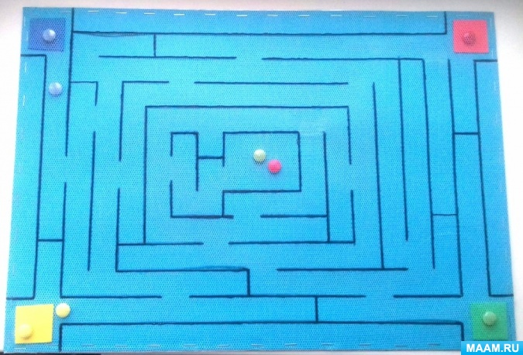
Развитие зрительно-моторной координации
Игры направленные на развитие
межполушарного взаимодействия
и скоординированности руки и глаз.

Slide 10
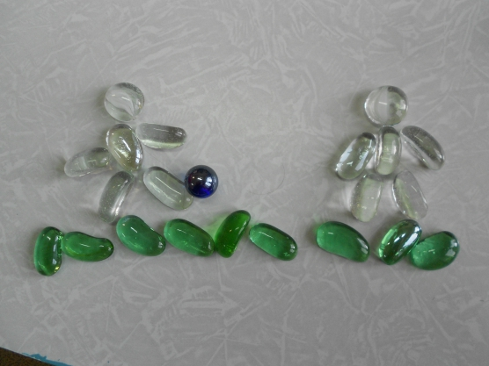
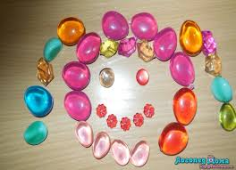
Развивая у ребенка воображение, можно предложить ему выложить
из камешков какую-нибудь картинку
и придумать про нее сказку или историю.

Slide 11
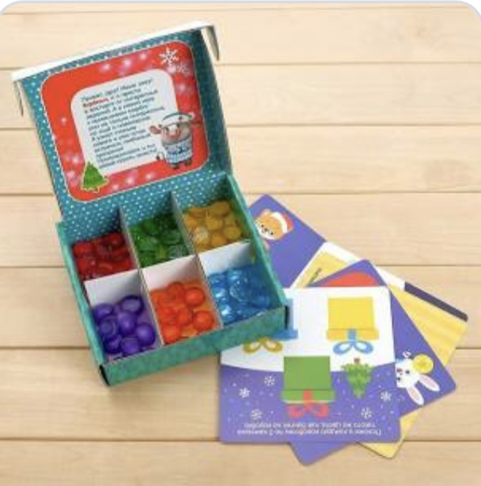
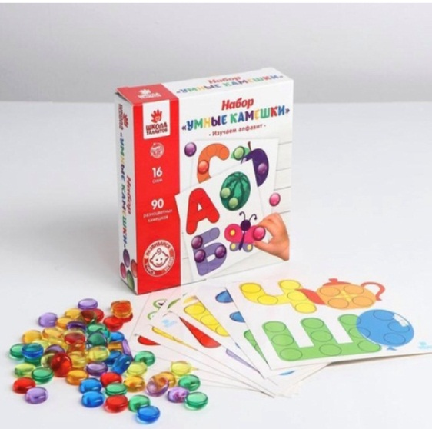
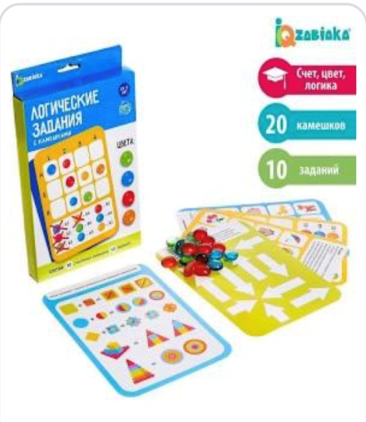
Детей привлекает всѐ таинственное, а камни обладают какой-то неведомой энергетикой. Детям они приносят радость и положительно влияют на их всестороннее развитие. Игры с камнями оказывают положительное влияние и на психику ребенка. Даже простое перебирание камешков, рассматривание, поиск самого красивого делает ребенка спокойным и уравновешенным, воспитывает любознательность.

Slide 12


Благодарю за внимание!

